Slide 1


Computer Network
OSI 모델과 TCP/IP 프로토콜

Slide 2
학습목표
데이터 통신과 네트워크, 계층 간의 상호 관계에서 다중 계층구조에 대한 개념을 알게 된다
OSI 모델과 계층 구조, 계층 간의 인터페이스를 알게 된다
OSI모델에서 각 계층의 기능을 알게 된다
TCP/IP를 소개하고, TCP/IP 계층과 OSI 모델에서 해당 계층을 비교할 수 있다
몇 가지 예를 통해 TCP/IP 프로토콜의 각 계층의 기능을 알게 된다
발신자에서 목적지까지 메시지 전달을 위한 TCP/IP 프로토콜의 일부 계층에서 사용하는 주소지정 메커니즘을 알게 된다

Slide 3
목 차
프로토콜 계층구조
OSI 기본 참조 모델
TCP/IP 프로토콜
주소지정
실습
출처: Wireshark로 배우는 컴퓨터 네트워크, 생능출판사, 2021

Slide 4
패킷^{Packet}: 네트워크에 접속되어 있는 컴퓨터끼리 통신을 통하여 주고받는 데이터 단위
통신규약^{Protocol}: 통신 규약
통신에 대한 전체 모델을 이해하기 위해서는 OSI^{Open System Interconnection}모델과 TCP/IPTransmission Control Protocol/Internet Protocol모델 이해 필수
복잡한 임무를 여러 개의 계층구조로 나눔
각 계층은 각기 프로토콜을 가짐

Slide 5
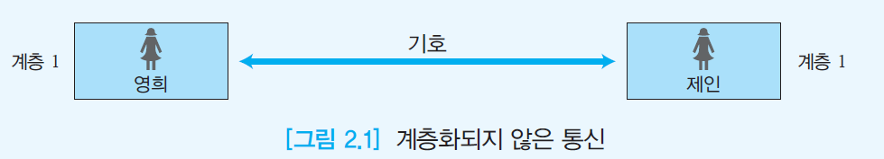
프로토콜 계층구조
예제 2.1
영희와 제인은 서로 가까운 이웃
영희는 한국어만 사용
제인은 영어만 사용
둘은 어려서 수화를 배움
일주일에 몇 번씩 카페에서 만나 미팅을 가짐
수화를 사용하여 의견 교환
하나의 계층에서 이루어진 두 사람의 대화
Notes:
면대면 직접 통신: 계층화X

Slide 6
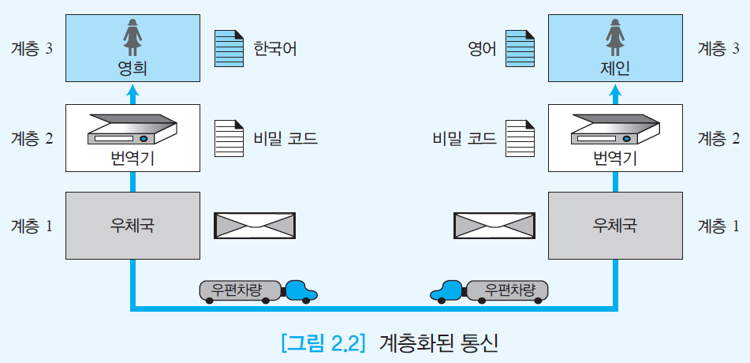
예제 2.2: 세개의 계층
제인이 직장때문에 다른 마을로 이사
이사가기 전, 두 사람은 카페에서 미팅
제인이 두개의 작은 기계가 들어있는 상자 개봉
첫 번째 기계는 영어를 암호로 번역 또는 그 반대로 변환
다른 기계는 한국어를 암호로 또는 그 반대로 변환
제인이 첫 번째 기계를; 영희가 두 번째 기계를 가짐
두 사람은 암호문을 이용하여 서로 통신 가능

Slide 7
프로토콜 계층구조
계층구조
예제 2.2에서, 두 개체가 서로 통신할 때는 프로토콜 필요
통신이 복잡하면 임무를 여러 개의 계층구조로 나눔
각 계층별로 하나씩 여러 개의 프로토콜 필요
서비스
각 계층은 자신의 아래 계층의 서비스를 이용

Slide 8
OSI 기본 참조 모델
OSI 기본 참조 모델
Open System Interconnection Basic Reference Model: ISO-7498-1
ISOInternational Standard Organization, 1947에서 제정한 개방시스템 상호연결 모델
1970년 후반에 처음 소개
모든 유형의 컴퓨터 시스템 간의 통신을 허용하는 네트워크 시스템을 설계하기 위한 계층 구조를 갖는 모델
서로 연관된 7개의 계층으로 구성
컴퓨터 네트워크를 이해하는데 필요한 기본 지식 제공

Slide 9
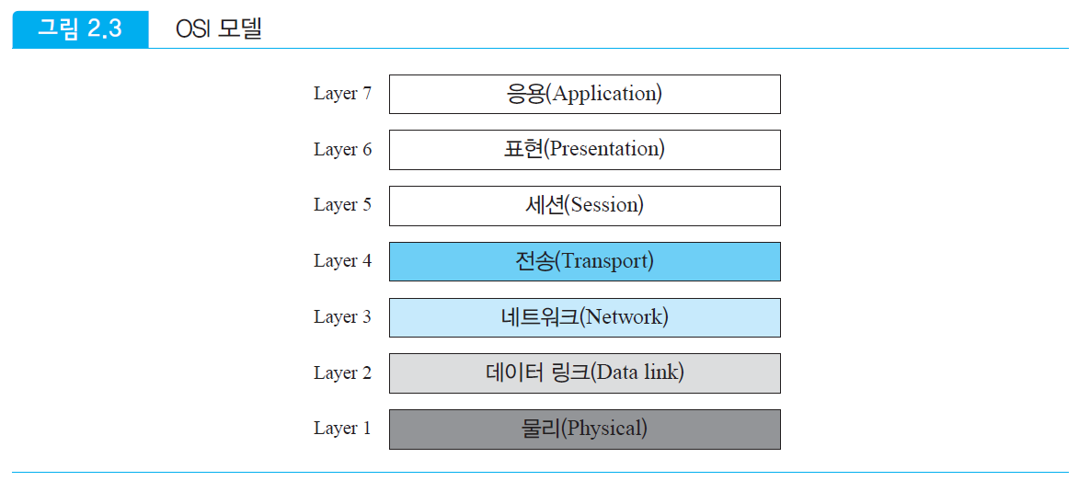
OSI 기본 참조 모델

Slide 10
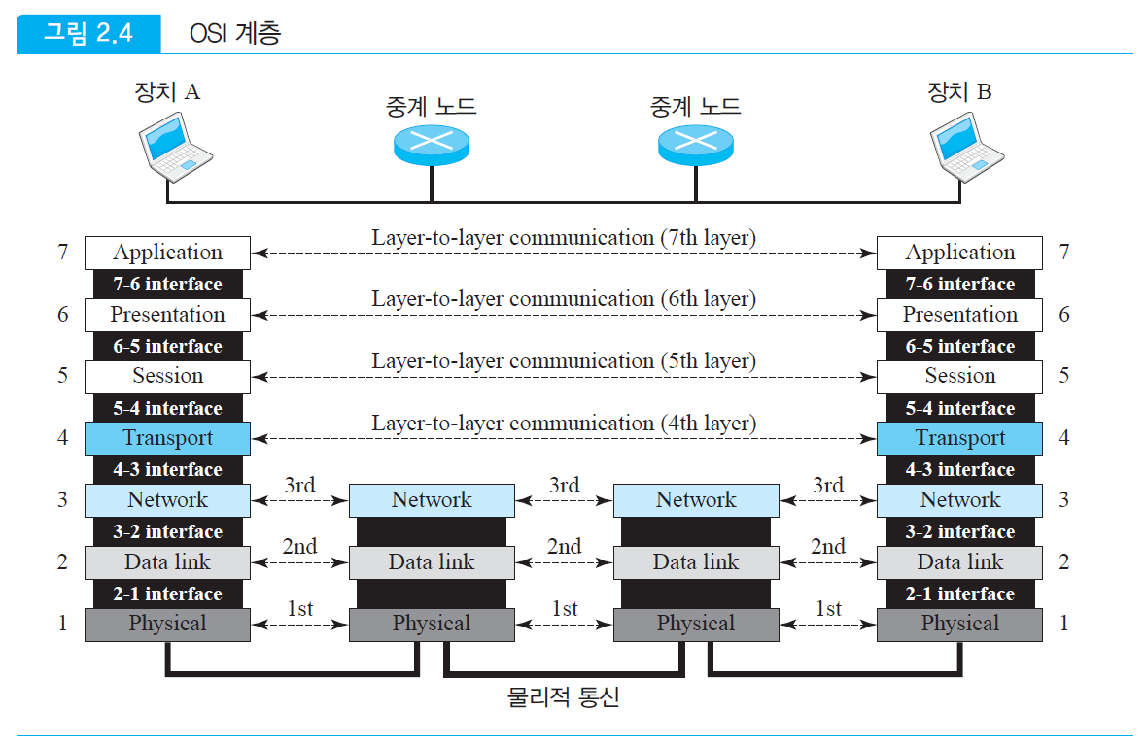
계층화된 구조
Notes:
중간노드는 3계층 까지 간섭

Slide 11
OSI 기본 참조 모델
계층-대-계층 통신
계층간 인터페이스
자신의 바로 위 계층에 제공되는 정보와 서비스를 정의
모듈식: 인터페이스만 맞춘다면 각 계층은 독립적 설계 가능
계층의 기본구조
계층 1, 2, 3(네트워크 지원 계층)
하나의 장치에서 다른 장치로 전송되는 데이터의 물리적인 면을 처리
계층 5, 6, 7(사용자 지원 계층)
관련 없는 소프트웨어 시스템간의 상호 운용성 제공
계층 4(전송 계층)
네트워크 지원 계층과 사용자 지원 계층을 서로 연결하고, 네트워크 지원 계층이 전송한 것을 사용자 지원 계층이 사용할 수 있는 형태가 되도록 보장

Slide 12
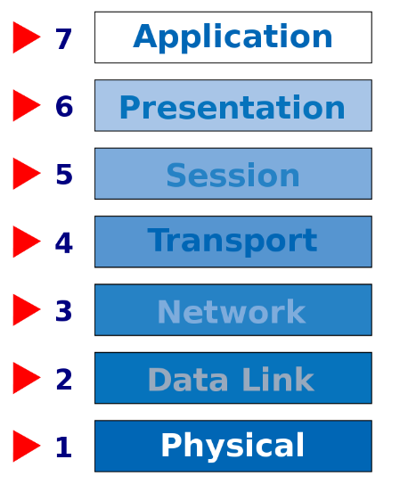
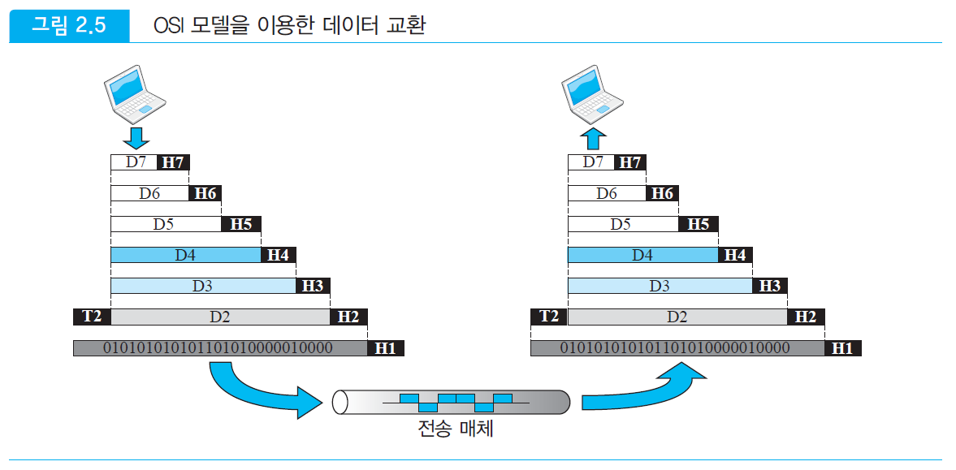
OSI 기본 참조 모델
캡슐화(encapsulation)

Slide 13
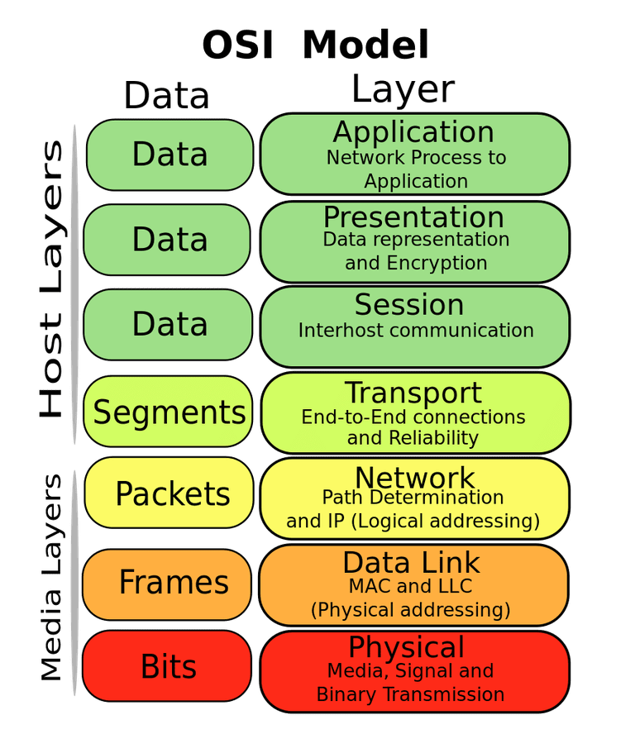
OSI 기본 참조 모델
OSI 모델의 계층
물리층(physical layer, Layer 1)
물리 매체를 통하여 비트 스트림(bit stream)을 전송하는데 필요한 기능 제공
주요 기능
인터페이스와 매체의 물리적인 특성
비트 표현(부호화 유형)
데이터 전송률(bps)
비트의 동기화(송수신자간 클록)
회선 구성(점대점, 다중점)
물리적 접속형태(그물형, 성형, 링형, 버스형)
전송 모드(단방향, 반이중, 전이중)
Notes:
계층 간 이름들
비트 계층 == 물리적

Slide 14
OSI 기본 참조 모델
데이터 링크층(Data Link Layer, Layer 2)
물리층의 전송 설비를 신뢰할 수 있는 링크로 변환
주요 기능
프레임(frame) 구성
물리 주소 지정(송수신자 주소)
흐름 제어
단일 링크(홉-대-홉)
오류 제어
단일 링크: 손실/중복 프레임 인식
접근 제어
동일 링크 연결 상황, 주어진 시간에 어느 장치가 제어권을 갖을지 결정
Notes:
https://chanz-nap.tistory.com/33
LLC(Logical Link Control) : 데이터링크에서 사용하는 LAN프로토콜로 상위계층이다. 로컬 장비간의 논리적 연결을 지원한다.
패킷의 캡슐화 방법을 정하고 그를 통해 프레임데이터를 생산하는데 신뢰성이 높다
MAC(Media Access Control) : eui-48을 대체적으로 사용하며 하위계층이다. 매체접근을 제어하는 역할로 장비 간의 통신순서 및 어떤 데이터 신호로 전달할지 정하는 장치이다.
2계층의 이름
물리 주소 == 컴퓨터의 네트워크 카드 안에 있는 주소
같은 주소 안에서는 mac주소를 사용하여 데이터를 전송
물리 주소 == 48 bits

Slide 15
OSI 기본 참조 모델
네트워크층(network layer)
패킷(packet)을 네트워크를 통하여 발신지에서 목적지까지 전달 책임 (IP)
개별 패킷 간의 관계인식은 못 함
주요 기능
논리 주소 지정
경로 지정
패킷이 최종 목적지에 전달될 수 있도록 경로를 지정하거나 교환 기능 제공
Notes:
3계층
Ip주소(논리 주소)를 인식
라우팅 == 패킷을 받아 어디로 보낼지 정하는 것
스위치 vs 라우트
스위치는 2계층 까지 사용가능 -> 라우트는 3계층 까지

Slide 16
OSI 기본 참조 모델
전송층(transport layer)
전체 메시지의 프로세스-대-프로세스 전달 책임 (Port#)
주요 기능
서비스 지점 주소지정(포트 주소)
분할과 재조립(Segmentation and reassembly)
연결 제어(Connection Control)
연결형, 비연결형
흐름 제어(Flow Control)
종단-대-종단
오류 제어(Error Control)
프로세스-대-프로세스
Notes:
패킷이 왔을 때 상대방이 어떤 프로세스를 실행시키고 있느냐

Slide 17
OSI 기본 참조 모델
세션층(session layer)
네트워크 대화 제어기로서 통신 시스템간 상호 대화 설정, 유지, 동기화 책임
주요 기능
대화 제어(반이중, 전이중)
동기화(확인점(synchronization point) 추가 )

Slide 18
OSI 기본 참조 모델
표현층(presentation layer)
두 시스템간에 교환되는 정보의 구문과 의미와 관련
주요 기능
변환(Translation)
암호화(Encryption)
압축(Compression)

Slide 19
OSI 기본 참조 모델
응용층(application layer)
사용자나 소프트웨어를 네트워크에 접근 가능하도록 하는 기능 제공
주요 기능
네트워크 가상 터미널(Network Virtual Terminal)
파일 전송, 접근, 관리(File Transfer, Access, and Management)
전자우편 서비스(Mail Service)
디렉토리 서비스(Directory Service): 접근(인증, 권한부여, 네트워크 자원 관리, 정책 적용 등) 서비스

Slide 20
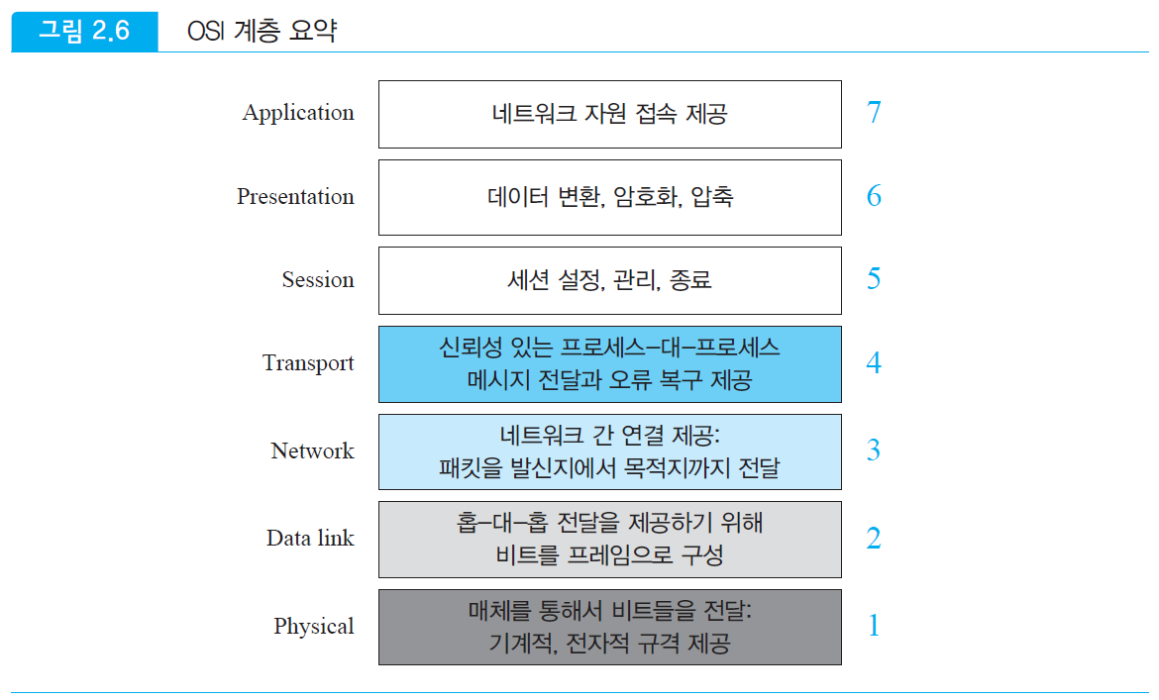
OSI 계층의 요약

Slide 21
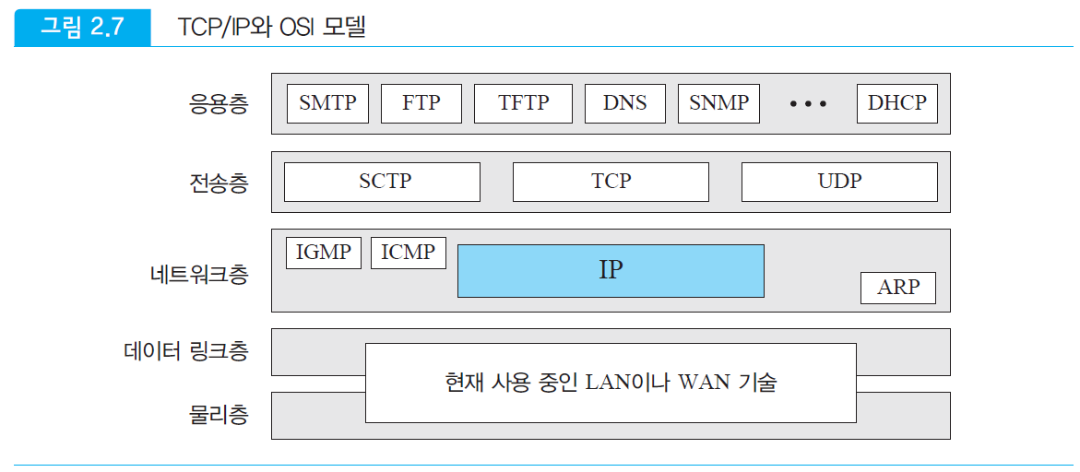
TCP/IP 프로토콜
TCP/IP
OSI보다 먼저 개발
계층구조는 OSI 모델과 정확하게 일치하지 않음
물리층, 데이터링크층, 네트워크층, 전송층, 응용층으로 구성

Slide 22
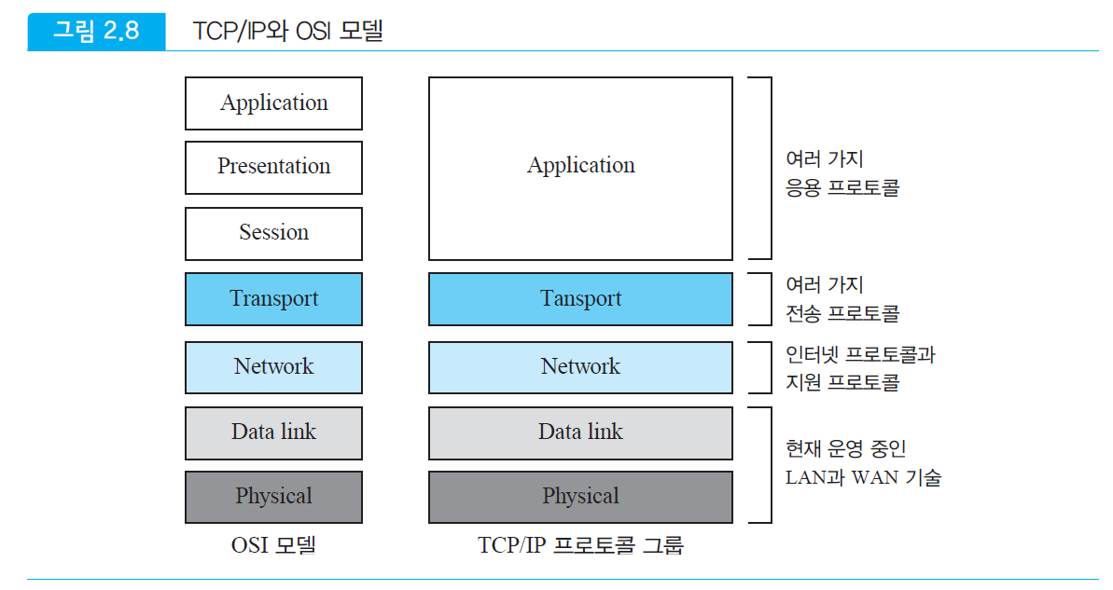
TCP/IP 프로토콜
OSI와 TCP/IP 그룹간 비교

Slide 23
7 Layer vs 5 Layers
추상화 수준의 차이: TCP/IP 모델은 실제 인터넷에서 사용되는 프로토콜
OSI 모델은 이론이 보다 부각된 모델로서 각 계층을 세분화하여 다양한 기능을 명확히 구분
반면, TCP/IP는 세션 계층과 프레젠테이션 계층을 따로 나누지 않고 응용 계층으로 통합하여, 실질적인 네트워크 통신에서 자주 사용되지 않는 계층들을 단순화
목표 차이:
OSI 모델은 통신 시스템을 이상적으로 나누어 각 계층이 어떻게 상호작용해야 하는지를 설명하는데 중점
TCP/IP 모델은 실제로 구현 가능한 프로토콜 스택을 기반으로 설계
결과적으로, TCP/IP는 실용적인 구현을 위해 단순화된 반면, OSI는 더 세부적으로 기능을 분리한 모델

Slide 24
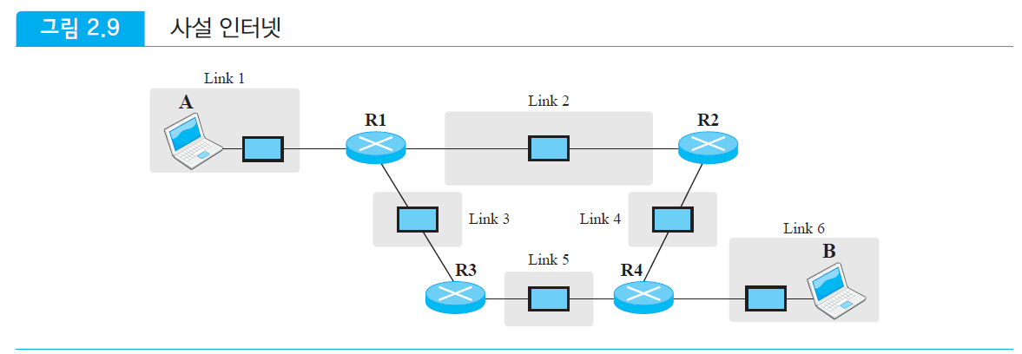
TCP/IP 프로토콜 예시 시나리오
TCP/IP 프로토콜의 계층들
링크(link)라는 여러 개의 작은 네트워크로 구성
링크는 근거리 통신망(LAN)또는 광역 통신망(WAN)
링크는 라우터(router)나 교환기(switch)로 서로 연결
Notes:
패킷의 전송 방법
라우터 == 3계층
교환기 == 2계층

Slide 25
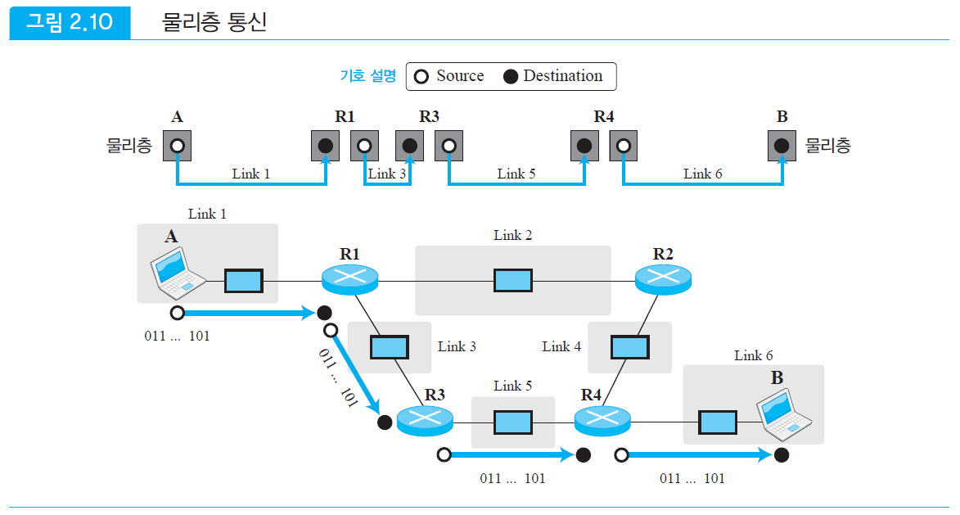
TCP/IP 프로토콜
물리층 통신
통신 단위는 비트(bit)
Notes:
두 노드 간에 연결이 설정되면, 비트 스트림이 연결을 따라 전달되게 된다.
물리층은 각 비트를 개별적으로 처리한다.
어떻게 패스가 정해 지는 가는 뒤에서 커버
라우터 끼리의 물리적 주소를 알기 떄문에 서로 통신이 됨

Slide 26
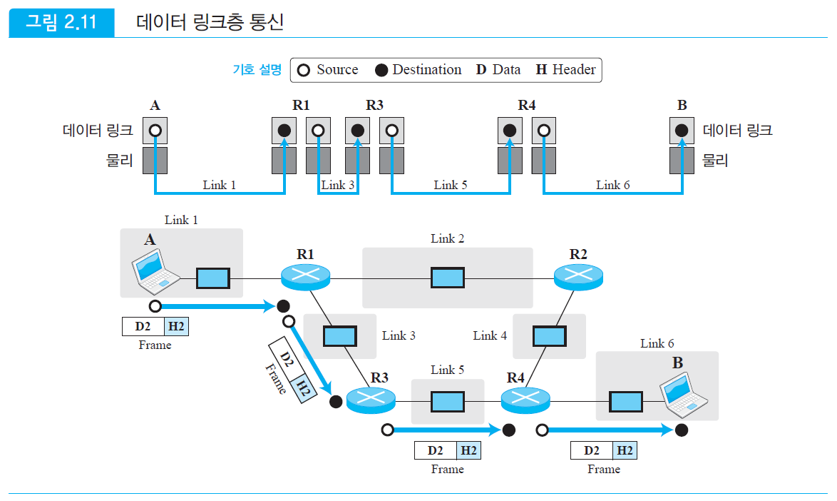
데이터 링크층 통신
특정 프로토콜 규저 하지 않음. 통신은 두 홉 간
통신 단위는 프레임(frame)
Notes:
특정 프로토콜을 규정하지 않음
각 프레임 해더 다름. 벗겨지고 세로운 헤더 추가됨. 다른 구조의 네크워크 사용할 수 있음.

Slide 27
TCP/IP 프로토콜
네트워크층
통신 단위는 데이터그램(datagram)
호스트-대-호스트
다음 프로토콜 포함:
인터넷 프로토콜(IP^{Internet Protocol})
신뢰성 없는 비연결형
주소변환 프로토콜(ARP^{Address Resolution Protocol})
노드의 물리적 주소 찾을때 사용
인터넷 제어 메시지 프로토콜(ICMPInternet Control Message Protocol)
데이터그램의 문제발생을 알리는 메커니즘
인터넷 그룹 메시지 프로토콜(IGMPInternet Control Message Protocol)
멀티케스트 그룹 관리용. 주로 실시간 스트리밍, 온라인 비디오, 라이브 방송과 같은 서비스에서 사용
Notes:
패킷 네트워크가 나온 시기 == 2차 대전 시기
ARP == 3계층까지, 논리 주소와 물리 주소를 변환
패킷은 얼마까지 갈 수 있는지를 적어 놓음
-> 받았을 떄 패킷의 유통기한이 다되면 패킷을 죽여버림 == 대표적인 사용 예시 ICMP

Slide 28
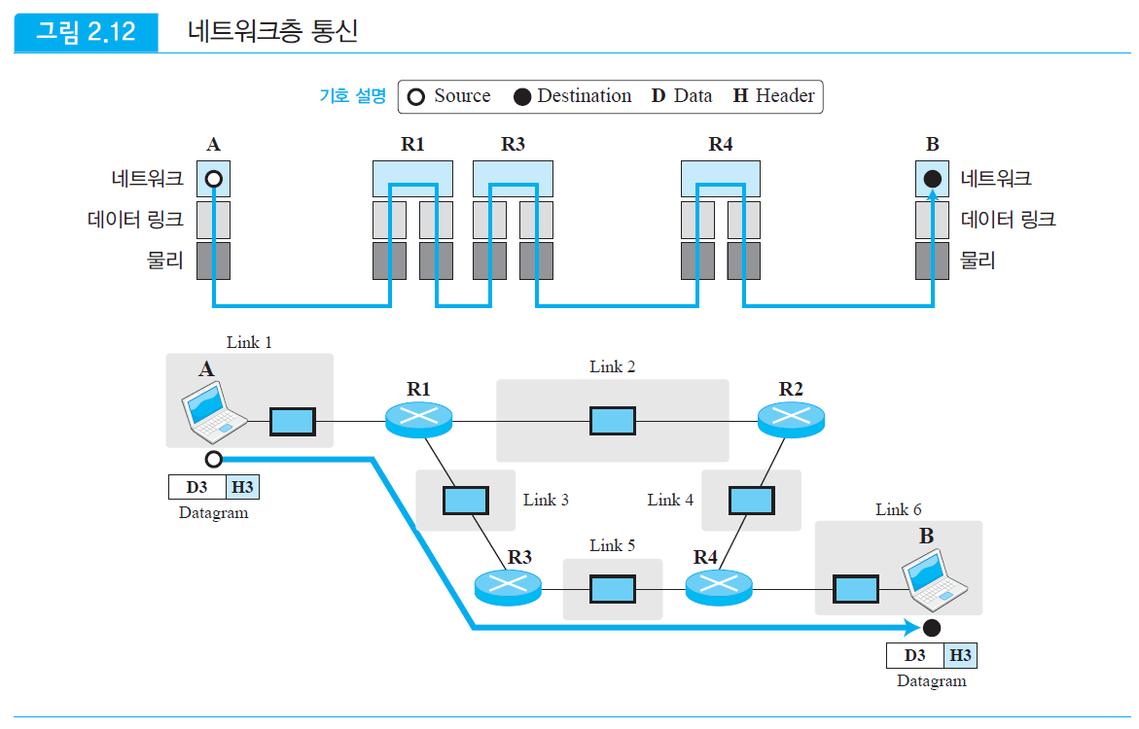
TCP/IP 프로토콜
네트워크층: 종단-대-종단
링크층/물리층: 노드-대-노드
Notes:
IP를 알기 때문에 종단 대 종단
라우팅 테이블을 보고 어디로 보낼 지 정함

Slide 29
TCP/IP 프로토콜
전송층
통신 단위는 세그먼트^{segment}, 패킷^{packet}
프로세스-대-프로세스
다음 프로토콜 포함:
전송 제어 프로토콜(TCP^{Transmission Control Protocol})
연결형 서비스, 신뢰성 보장, 패킷순서
사용자 데이터그램 프로토콜(UDP^{User Datagram Protocol})
비연결형 서비스
스트림 제어 전송 프로토콜(SCTPStream Control Transmission Protocol)
UDP와 TCP의 장점을 결합한 전송 제어 프로토콜
Notes:
4계층
시험에 잘 나옴

Slide 30
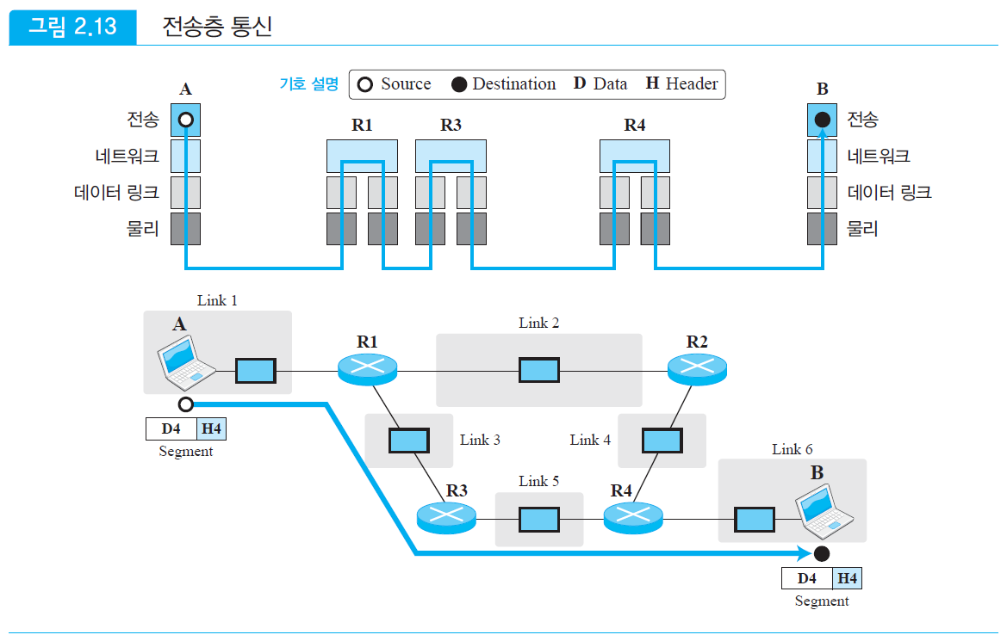
전송층
Notes:
라우터에서는 전송 층을 볼 수 없음
포트 번호를 보고 적절한 어플리케이션에 정보를 줌

Slide 31

응용층
통신 단위는 메시지^{message}
OSI 모델의 세션, 표현, 응용층을 합친것
종단 사용자 소프트웨어 통해 직접 활용
NFS, SNMP, DNS, HTTP, FTP, 등
Notes:
실질적인 프로그램 서비스

Slide 32
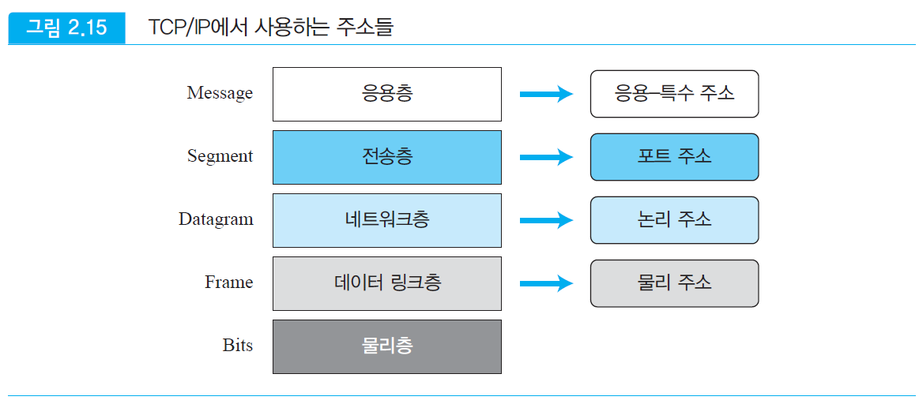
주소지정
3개의 계층에서 사용되는 주소
물리 주소(physical address)
논리 주소(logical address)
포트 주소(port address)
응용-특수 주소(application-specific address)
Notes:
응용 특수 주소
-> url 이메일

Slide 33
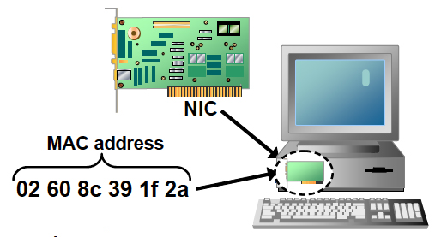
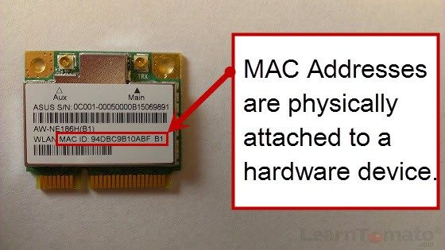
주소지정
물리 주소
링크 주소
WAN이나 LAN에서 정의된 노드의 주소
이더넷 네트워크 인터페이스 카드(NIC)의 6바이트 주소
유니캐스트(unicast), 멀티캐스트(multicast), 브로드캐스트(broadcast)

Slide 34
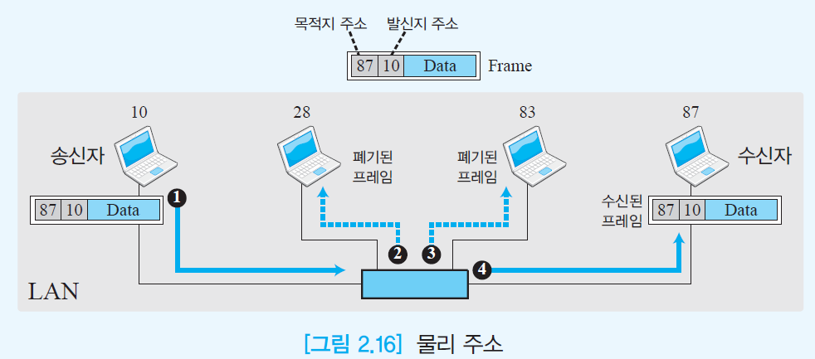
예제 2.3
물리 주소 10을 가진 노드가 물리 주소 87을 가진 노드로 프레임(데이터링크 계층)을 전송
두 노드는 링크(LAN)에 연결
물리 주소 10을 갖는 컴퓨터는 송신자
물리 주소 87을 갖는 컴퓨터는 수신자
프레임 수신->헤더와 트레일러 벗겨지고 데이터부분은 상위 계층으로 전달
동일네트워크에 접속 상태
Notes:
패킷을 그냥 브로드캐스트를 함 그래서 모든 물리주소들이 전부 들음 하지만 송신자와 수신자의 물리 주소가 다르면 폐기
-> 하지만 폐기 하지 않을 수 있음 == 암호화를 하지 않을 경우

Slide 35
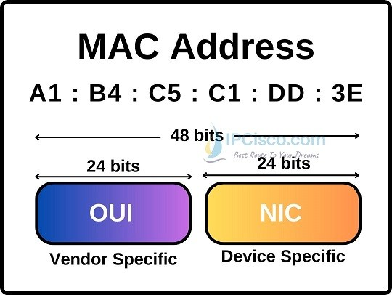
물리주소 주소지정
예제 2.4
근거리 통신망에서는 2바이트마다 콜론(:)으로 나누어지는 16진수 12자리로 구성된 48비트(6바이트)의 물리 주소 사용
Network interface controller specific
Organizationally unique identifier
Notes:
물리 주소는 48비트
반을 나눠서 앞의 24비트는 각 밴더간 네트워크를 만든 회사의 id
나머지 반은

Slide 36
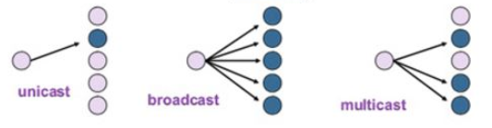
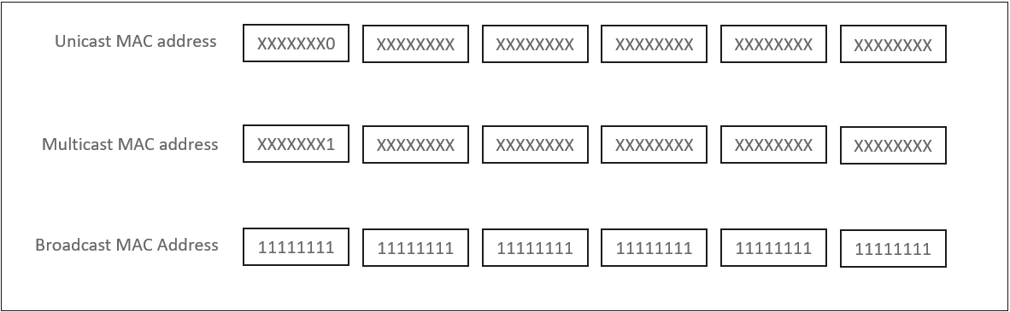
물리주소 주소지정
물리주소는 유니캐스트, 멀티캐스트, 브로드캐스트 주소
유니캐스트: 단일 사용자 수신
멀티캐스트: 그룹 사용자 수신
브로드캐스트: 네트워크의 모든 시스템이 수신
Notes:
특수한 물리 주소
패킷에 맥 어드레스를 적어 넣는 곳에서 바꿀 수 있음(소프트웨어 적으로 바꿀 수 있음)

Slide 37
논리주소 주소지정
논리 주소
인터넷 주소, IP 주소
현재 인터넷에 연결된 호스트 식별
32비트 주소 체계
유니캐스트(단일사용자), 멀티캐스트(그룹수신자), 브로드캐스트(네트워크 내의 모든 시스템)
IPv4 주소 공간
2³² 또는 4,294,967,296(약 40억 이상)
Notes:
IPv4 현재 대세
-> 실제 인터넷 ip는 훨씬 많음,

Slide 38
주소지정
예제 2.5
3개의 LAN을 2개의 라우터로 연결한 인터넷의 한 부분.
각 장치는 각 연결에 대한 한 쌍의 주소(logical와 physical)를 가짐.
이 경우에, 각 컴퓨터는 하나의 링크에만 연결되므로 한 쌍의 주소를 가짐.
각 라우터는 3개의 네트워크에 연결(그림 안에는 2개만 보임)되어있어 각 라우터는 각 연결에 대해 하나씩 3개의 주소를 가짐.
물리 주소는 홉을 거칠 때마다 변하지만, 논리주소는 항상 그대로 유지

Slide 39
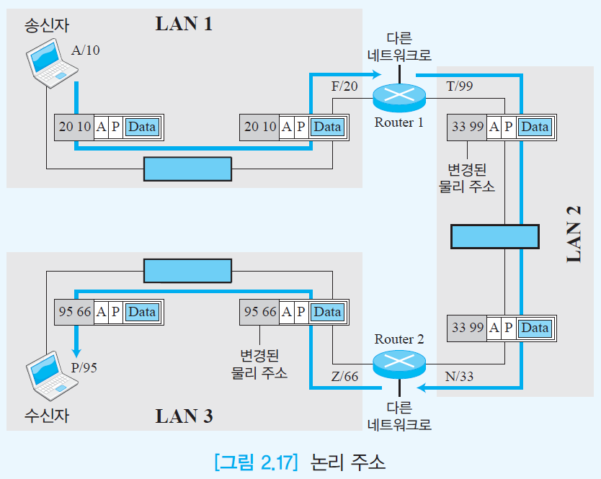
주소지정
Notes:
라우팅 테이블, ARP 빠져나가는 라우터 == 게이트 웨이

Slide 40
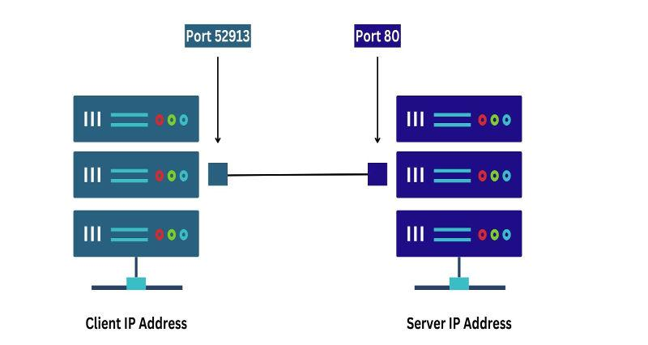
주소지정
포트 주소(Port address)
컴퓨터는 다수의 프로세스를 동시에 실행함
한 프로세스가 다른 프로세스와 통신을 함
프로세스를 식별하는 주소(16비트)
Notes:
4계층에서 사용
포트 80 == http포트
포트 하나로 여러 개의 http프로토콜이 연결 되는 가? X
-> 1개의 포트에는 1개의 프로토콜
포트 443 = https

Slide 41
주소지정
예제 2.6
인터넷을 통하여 통신하는 두 개의 컴퓨터를 보여줌.
보내는 컴퓨터는 이 시점에 포트 주소 a, b, c를 이용하여 3개의 프로세스를 실행하고 있음.
수신하는 컴퓨터는 이 시간에 포트 주소 j와 k를 이용하여 두 개의 프로세스를 실행.
보내는 컴퓨터에 있는 프로세스 a는 수신하는 컴퓨터에 있는 프로세스 j 와 통신하고자 함.
물리 주소는 홉간 이동 중에 물리주소는 변경되지만 포트 주소는 발신지에서 목적지까지 변경되지 않고 그대로 유지됨.

Slide 42
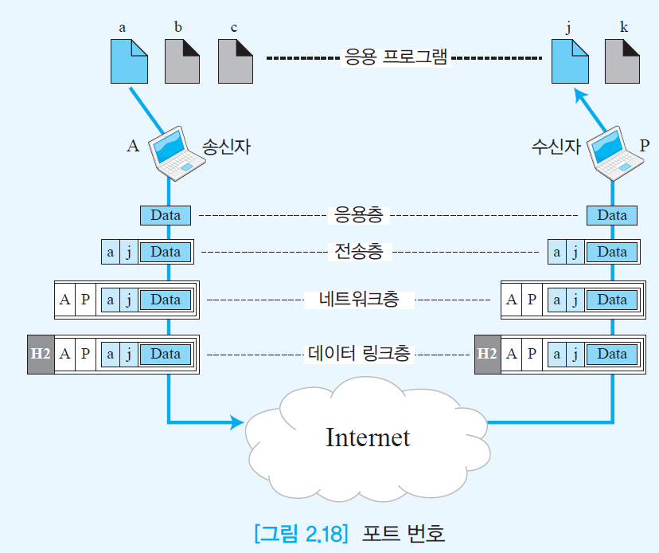
주소지정

Slide 43
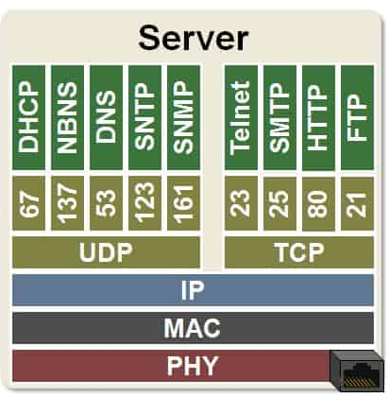
주소지정
예제 2.7
포트 주소는 하나의 10진수로 표현
잘 알려진 포트^{Well-Known port#}:
인터넷 할당 번호 기관IANA, Internet Assigned Numbers Authority에서 할당
일반적으로 시스템 또는 널리 사용되는 프로토콜에서 사용
잘 알려진 포트는 0에서 1023까지 번호가 매겨짐
https://en.wikipedia.org/wiki/List_of_TCP_and_UDP_port_numbers
Notes:
Well known port == 상식으로 알아야함

Slide 44
주소지정
응용-지정 주소
특정 응용을 위해 설계된 주소
전자우편 주소: chulsoo@daum.net
URL(Uniform Resource Locator): www.google.com

Slide 45
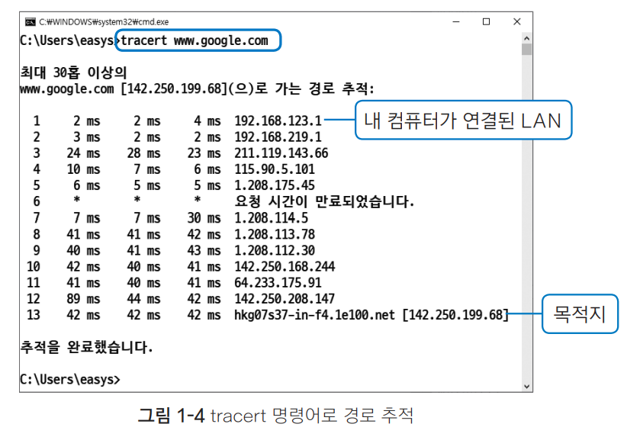
실습
내 컴퓨터와 구글의 서버 컴퓨터는 어떻게 연결되어 있을까?
명령 프롬프트에서 ‘tracert www.google.com’ 이라고 입력하고 <Enter>를 누른다.
여러 네트워크를 거쳐가면서 목적지인 구글의 서버 컴퓨터까지 가는 것을 확인
c.f.> Linux : - traceroute www.google.com -패킷이 특정 목적지까지 이동하는 경로를 추적하여 각 중간 경유지(홉) 정보를 보여줌 - nslookup www.goole.com -도메인 이름을 IP 주소로 변환하거나 그 반대로 변환하는 DNS 조회를 수행 - dig www.google.com -nslookup보다 더 강력하고 유연한 DNS 조회 도구 -다양한 DNS 레코드 정보를 상세하게 조회
Notes:
MSG: message
https://ghdwn0217.tistory.com/82

Slide 46
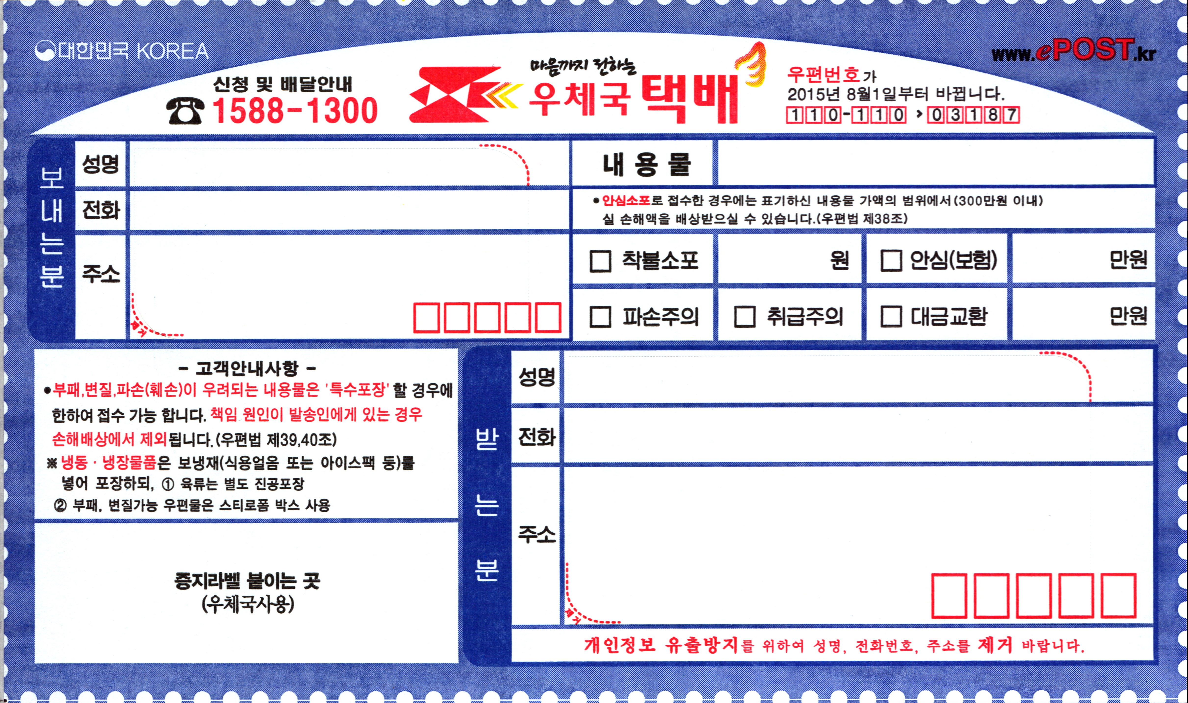
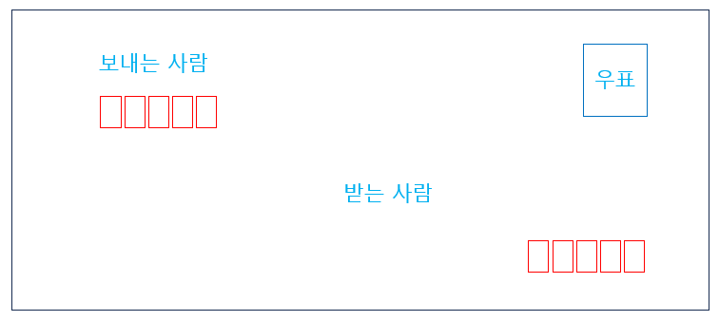
01-4 >>프로토콜이란 무엇일까?
네트워크 프로토콜
프로토콜 (protocol)은 일종의 약속, 양식
네트워크에서 노드와 노드가 통신할 때
어떤 노드가 어느 노드에게 어떤 데이터를
어떻게 보내는지 작성하기위한 양식이다.
택배는 택배만의 양식
편지는 편지만의 양식
전화는 전화만의 양식이 있듯이
각 프로토콜들도 해당 프로토콜만의 양식이 있다

Slide 47
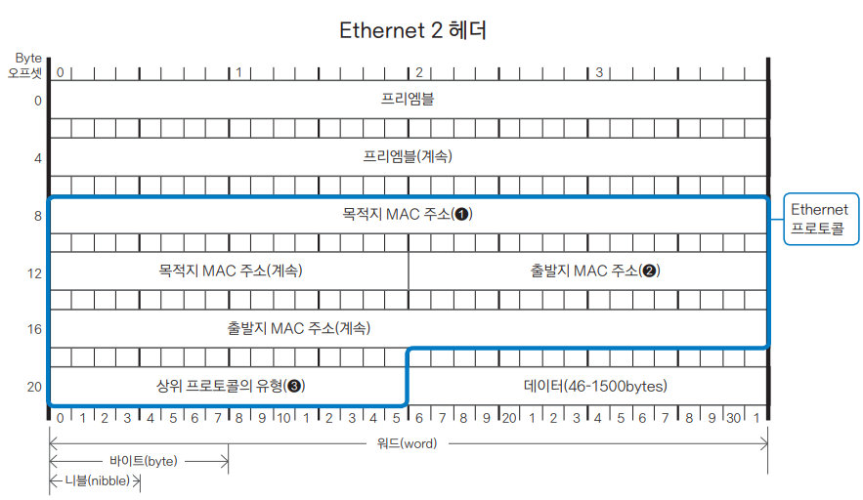
01-4 프로토콜이란 무엇일까?
대표적인 프로토콜의 종류
이더넷 (ethernet)은 가까운 컴퓨터와 데이터를 주고받을 때
사용하는 프로토콜이다

Slide 48
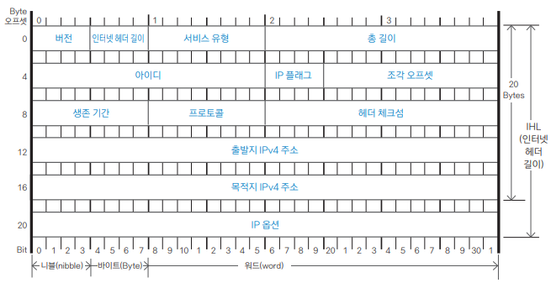
01-4 프로토콜이란 무엇일까?
대표적인 프로토콜의 종류
IPv4 (internet protocol version 4)는 멀리 떨어진 컴퓨터와 데이터를 주고받을 때
사용하는 프로토콜이다

Slide 49
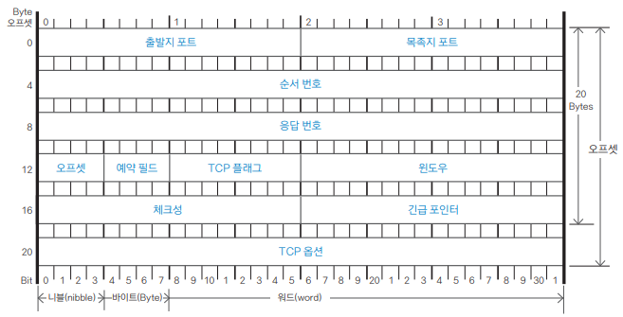
01-4 프로토콜이란 무엇일까?
대표적인 프로토콜의 종류
TCP (transmission control protocol)는 안전한 통신이 필요한 프로그램과 프로그램이 통신할 때 사용하는 프로토콜이다.

Slide 50
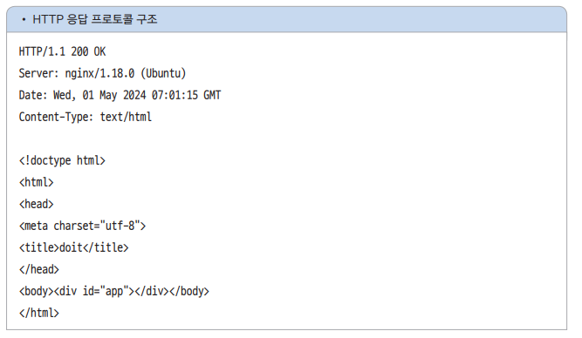
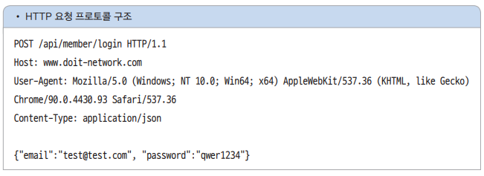
01-4 프로토콜이란 무엇일까?
대표적인 프로토콜의 종류
HTTP (hypertext transfer protocol)는 웹 서버스를 이용할 때 받을 때
사용하는 프로토콜이다

Slide 51
01-4 프로토콜이란 무엇일까?
대표적인 프로토콜의 종류
그 밖에도 ICMP, ARP, UDP 등의 프로토콜이 있다.
ICMP (internet control message protocol)는 통신을 확인할 때 사용하는 프로토콜
ARP (address resolution protocol)는 3계층 주소를 이용해서 2계층 주소를 알아올 때
사용하는 프로토콜
UCP (user datagram protocol)는 빠른 통신이 필요한 프로그램과 프로그램이 통신할 때
사용하는 프로토콜이다.

Slide 52
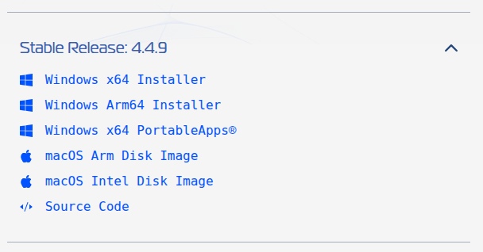
01-4 프로토콜이란 무엇일까?
와이어샤크로 프로토콜 확인해 보기 - 실습
와이어샤크 내려받기 - www.wireshark.org/download.html

Slide 53
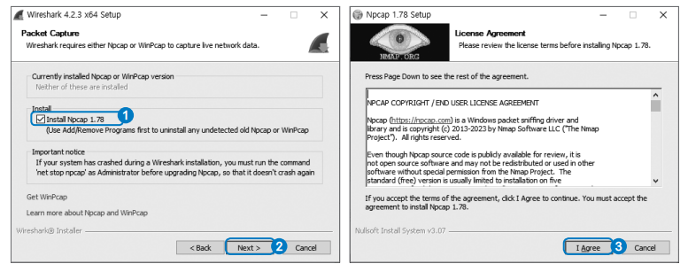
01-4 프로토콜이란 무엇일까?
와이어샤크로 프로토콜 확인해 보기 - 실습
설치 진행 – Npcap 설치

Slide 54
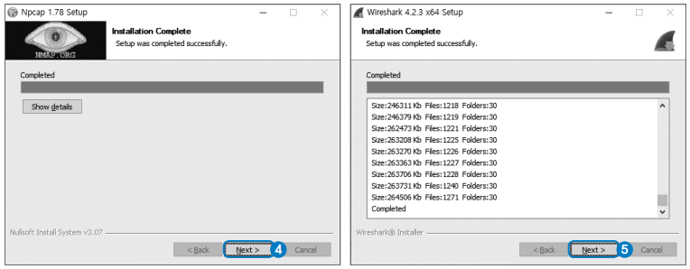
01-4 프로토콜이란 무엇일까?
와이어샤크로 프로토콜 확인해 보기 - 실습
설치 진행

Slide 55
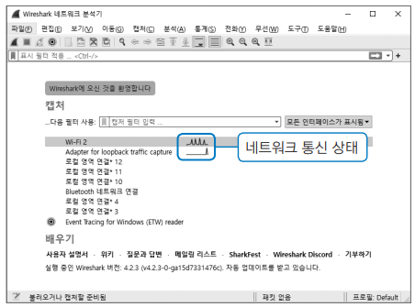
01-4 프로토콜이란 무엇일까?
와이어샤크로 프로토콜 확인해 보기 - 실습
네트워크 장치 선택 – 통신 상태 확인 후 선택

Slide 56
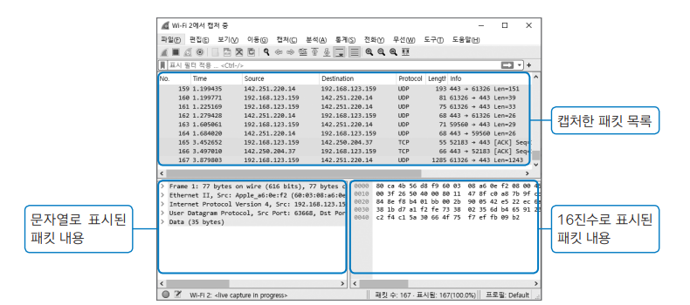
01-4 프로토콜이란 무엇일까?
와이어샤크로 프로토콜 확인해 보기 - 실습
캡처된 패킷 확인

Slide 57
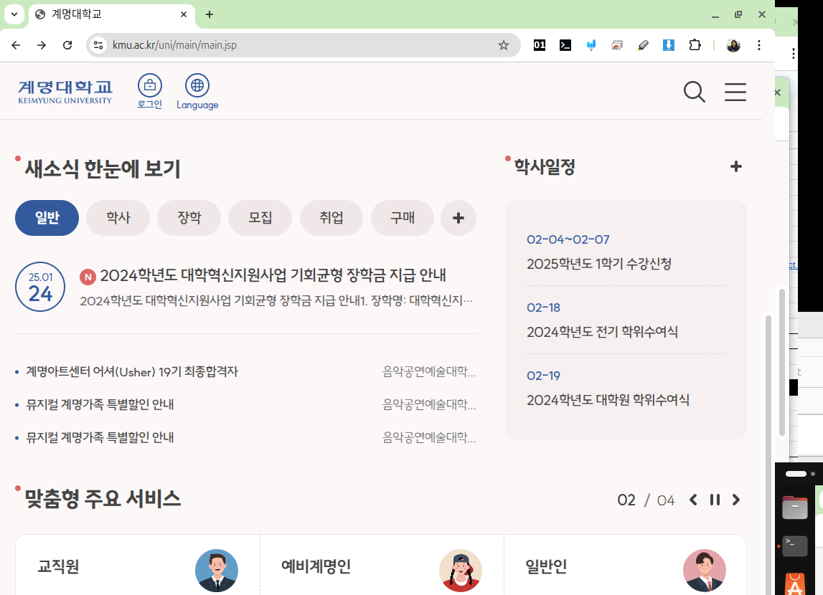
01-4 프로토콜이란 무엇일까?
와이어샤크로 프로토콜 확인해 보기 - 실습
실제 웹 사이트 접속 패킷 확인하기

Slide 58
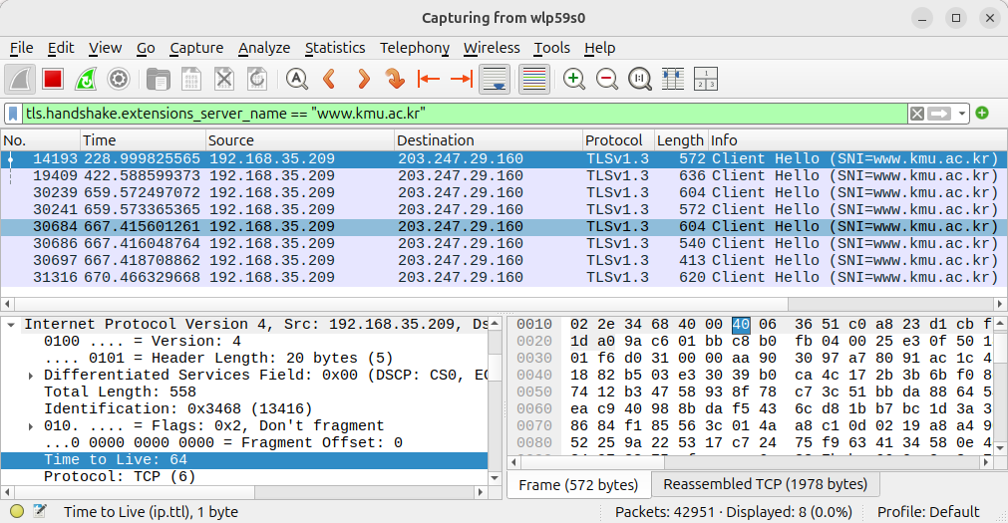
01-4 프로토콜이란 무엇일까?
와이어샤크로 프로토콜 확인해 보기 - 실습
필터 설정 - http.host==www.kmu.ac.kr #port: 80
tls.handshake.extensions_server_name == www.kmu.ac.kr # port : 443

Slide 59
EoF

